Slide 1

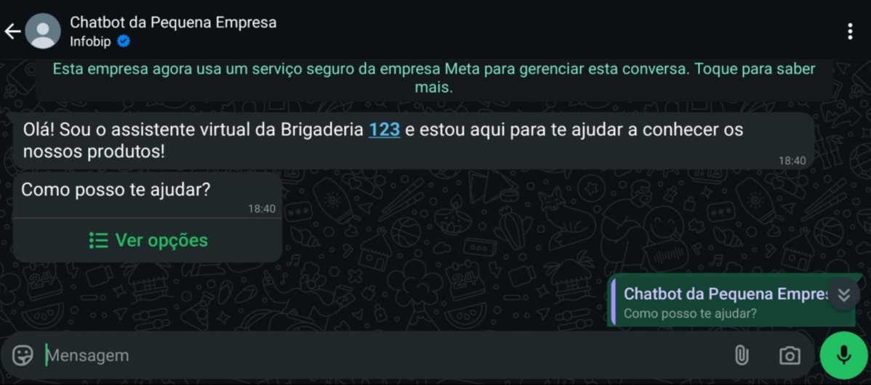

DESENVOLVIMENTO DE UM CHATBOT PARA PEQUENAS EMPRESAS DO RAMO ALIMENTÍCIO
Glícia Jesus De Oliveira
Gustavo Henrique Galindo Soares
Liliane Oliveira Da Silva
Marcos Paulo Marques Dos Santos
Orientadora Profa. Me. Rosangela Kronig
Informática para Negócios
1º semestre de 2025
Introdução
O setor alimentício é um dos maiores do país, com destaque para o mercado de panificação e confeitaria, que envolve muitas pequenas empresas e empreendedores. Esses negócios utilizam principalmente o WhatsApp para comunicação e vendas, enfrentando desafios na divisão de responsabilidades operacionais e de atendimento ao consumidor.
O projeto tem o foco nesse canal de atendimento ao consumidor e propõe-se solucionar esses desafios enfrentados, utilizando a tecnologia para aumentar a eficiência e melhorar a experiência do cliente. A proposta se destaca por focar nas necessidades específicas e buscar uma solução funcional.
Fundamentação Teórica
Os chatbots, softwares capazes de interagir com humanos, respondem com certa inteligência ou baseando-se por regras, simulando conversas e atendimentos. Esses programas são capazes de contribuir com o atendimento, reduzindo custos e otimizando o atendimento, tornado o cliente mais próximo do pequeno empreendedor (ADAMOPOULOU e MOUSSIADES, 2020; LUO et al., 2022).
Descrição do Projeto
Este projeto cria um chatbot para pequenas empresas do ramo alimentício, como confeitarias e docerias, visando otimizar o atendimento inicial e o recebimento de pedidos. Com base em estudos de automação e experiência do usuário, utilizamos um framework para estruturar um fluxo de conversa focado nas necessidades desses negócios, priorizando simplicidade e eficiência.
Objetivo
Desenvolver um chatbot para pequenas empresas do ramo alimentício, como confeitarias ou docerias, visando melhorar a interação com os clientes, realizar um primeiro atendimento automatizado e otimizar o recebimento de pedidos.
Considerações Finais
O chatbot mostrou potencial para otimizar o atendimento e o recebimento de pedidos, especialmente em empresas com equipe reduzida. O uso de um framework permitiu um fluxo de conversa estruturado, apesar das limitações. Embora não testado em campo, o projeto destaca a importância de soluções intuitivas e acessíveis, com melhorias futuras possíveis, como NLP e aprendizado de máquina.
Figura 1: Tela de conversa do chatbot via WhatsApp
Principais Referências
ADAMOPOULOU, Eleni; MOUSSIADES, Lefteris. An Overview of Chatbot Technology. In: MAGLOGIANNIS, Ilias; ILÍADIS, Lázaro; PIMENIDIS, Elias. Artificial Intelligence Applications and Innovations. Neos Marmaras: Springer, 2020, p. 373–383. Disponível em: https://link.springer.com/chapter/10.1007/978-3-030-49186-4_31?ref=blog.min.io. Acesso em: 06 set. 2024.
LUO, Bei et al. A critical review of state-of-the-art chatbot designs and applications. Wiley Interdisciplinary Reviews: Data Mining and Knowledge Discovery. V. 12, n.1, fev. 2022. Disponível em: https://wires.onlinelibrary.wiley.com/doi/epdf/10.1002/widm.1434. Acesso em: 07 set. 2024.
Fonte: Elaborado pelo autor, 2025

